Slide 1
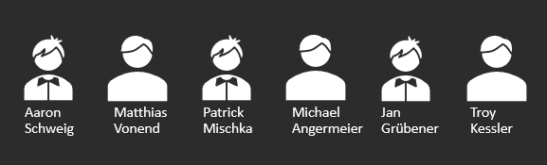
Simulation

Slide 2

Warum Simulation?
Ziel:
Realistisches Marktverhalten darstellen
Rolle im Projekt:
Realistische Situation für Marktteilnehmer schaffen
Auslastung der Börse / Befüllung des Orderbuchs
Mithilfe von:
Umsetzung der Funktionsweise des börslichen Wertpapiermarktes /-handels
Aufzeigen von unterschiedlichen Marktereignissen

Slide 3
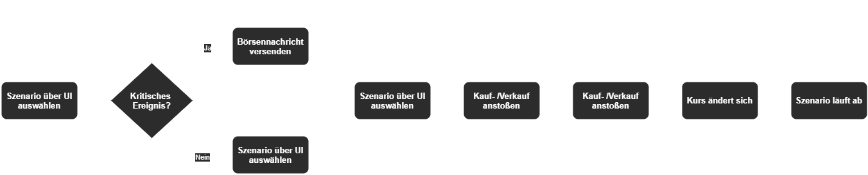
Geschäftsprozess

Slide 4
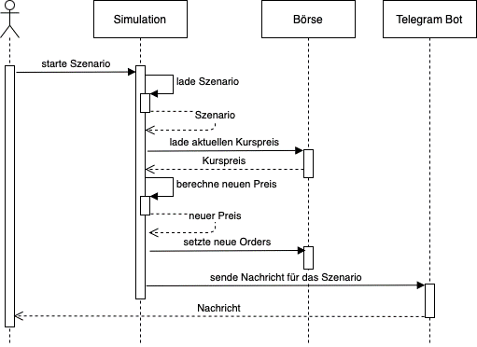
Sequenzdiagramm

Slide 5
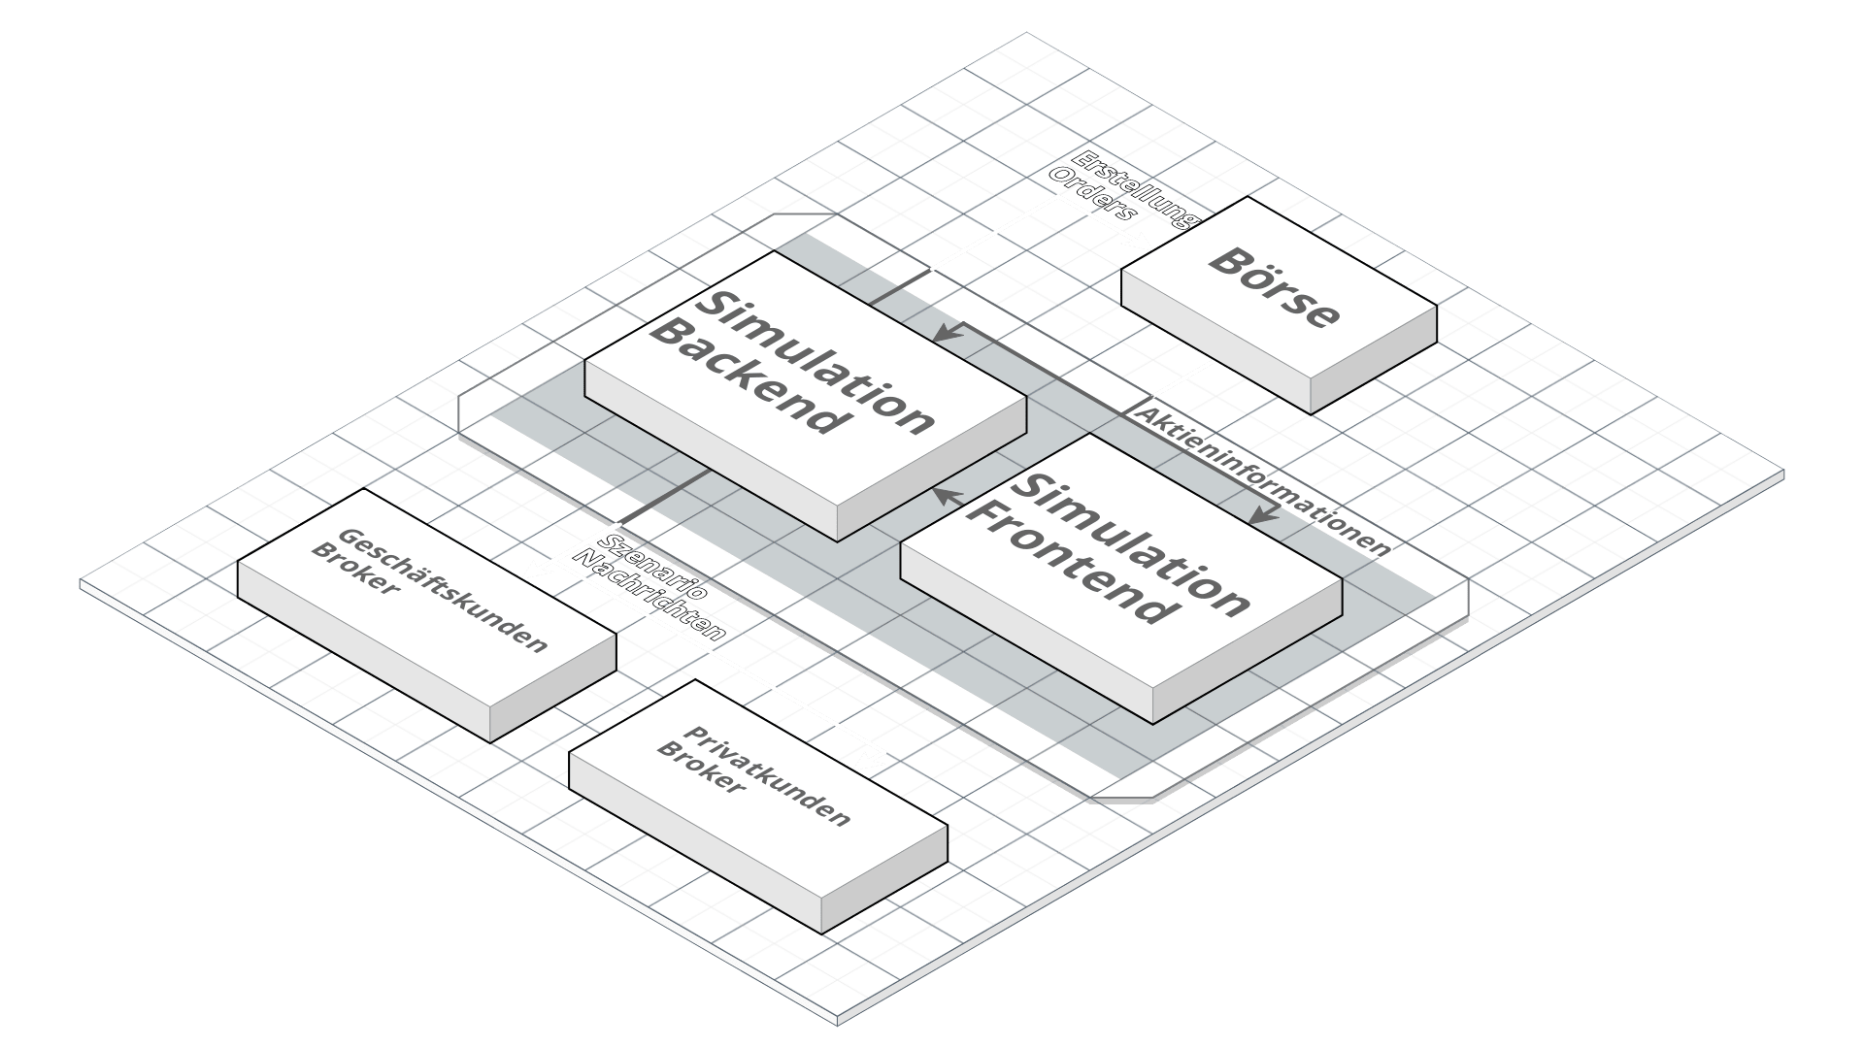
Geschäftsprozess - Schnittstellen

Slide 6
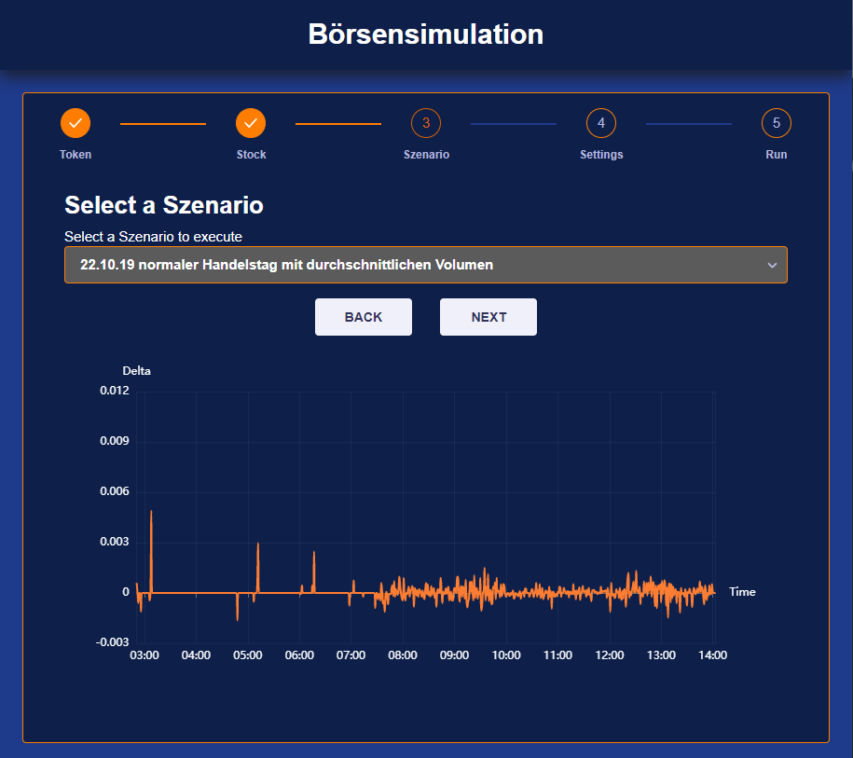
UI
https://simulation.moonstonks.space/
Bietet eine vereinfachte Interaktion mit der Szenario-Api
Step-by-Step Guide
Grafische Darstellung der Szenarien
Beliebige Szenarios können auf beliebige Aktien angewendet werden

Slide 7
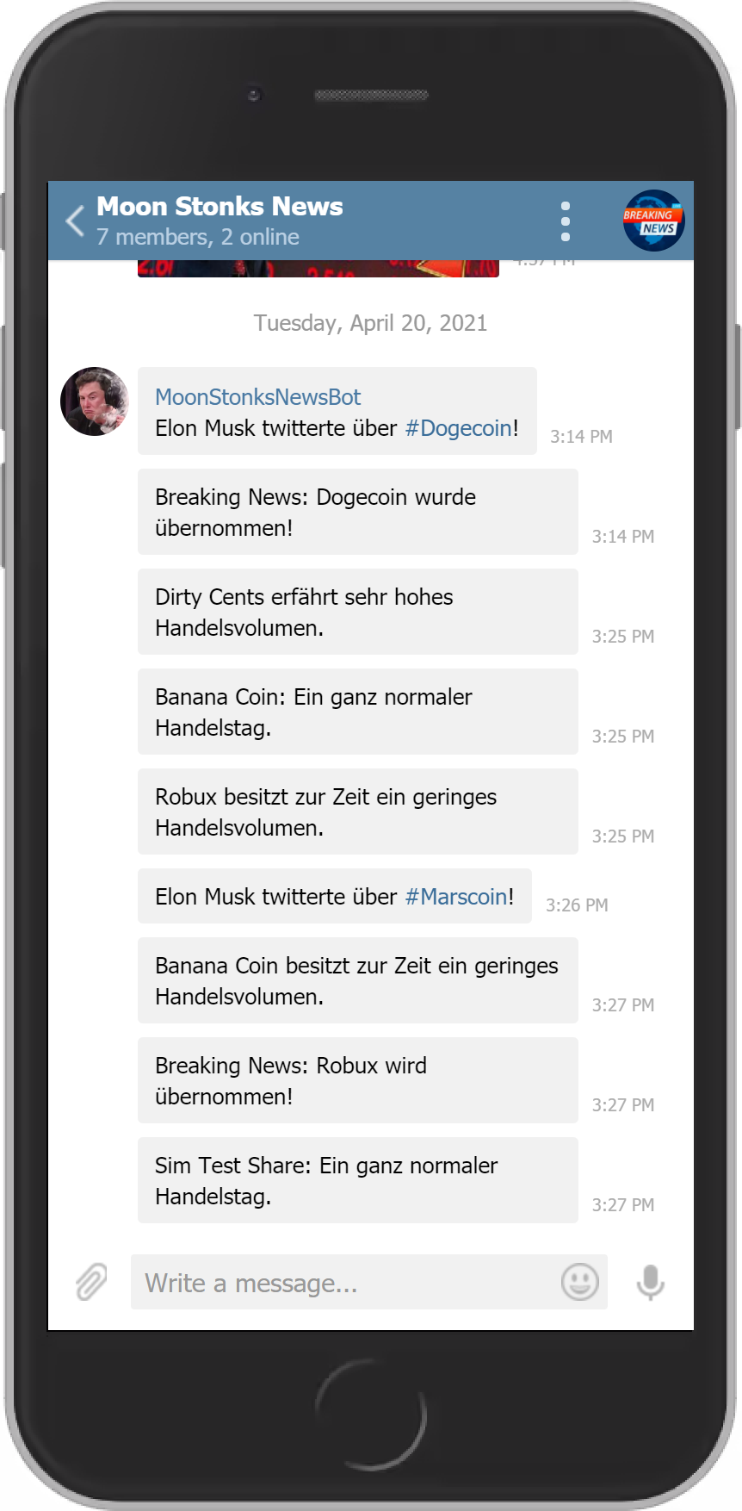
Telegram Nachrichten
Szenarien werden über einen Nachrichtenkanal bekannt gegeben
- Hier wird ein Telegram Kanal genutzt, um effizient und automatisiert Nachrichten zu verbreiten
Jedes Szenario besitzt vordefinierte Nachrichten
Diese werden beim Auslösen des Szenarios automatisch mithilfe eines Bots in den Kanal geschickt

Slide 8
Szenarien (fachlich)
5 Szenarien = 5 Handelstage an NASDAQ
SAP Aktie
Kursabsturz wegen Quartalszahlen
Geringes Handelsvolumen wegen Weihnachten
Hohes Handelsvolumen wegen Auswirkungen der Quartalszahlen
Kursanstieg wegen Quartalszahlen
Normaler Handelstag
Kurse in %
Anwendbar auf verschiedene Aktien

Slide 9
Szenarien Implementierung
Agentenbasierte Handelsaktivitäten
Eigenständiges Handeln
Asynchrones Handeln
Black-Box-Methodik
Bessere Realitätsnähe als alternative Implementierungskonzepte
Szenarien als JSON definiert
=> Einfache Integration von weiteren Szenarien möglich
Datenpunkt finden
Entscheidung treffen
Agent entscheidet sich basierend auf den aktuellen Informationen
Orders erstellen
Optionaler Schritt, der nicht von allen Agenten zwingen implementiert sein muss
Agent erstellt die tatsächlichen Orders an der Börse

Slide 10
Szenarien Implementierung
Szenarios definieren Markt-Deltas
=> Unabhängig von tatsächlichen Aktienpreisen
=> Auch für andere Aktien anwendbar
Umsetzung der Szenarien erfolgt typischerweise nach dem Schema:
Erstellung einer Limit-Buy-Order und einer Limit-Sell-Order
=> Durch gleichen Preis gematcht und neuer Aktienpreis wird gebildet
Weitere Orders zum „Schutz“ gegen unerwartete Börsenaktivität
Zusätzliche Verhalten, die Tagesaktivität simulieren
Andere Verhaltensweisen können durch interne Schnittstellen leicht implementiert werden

Slide 11
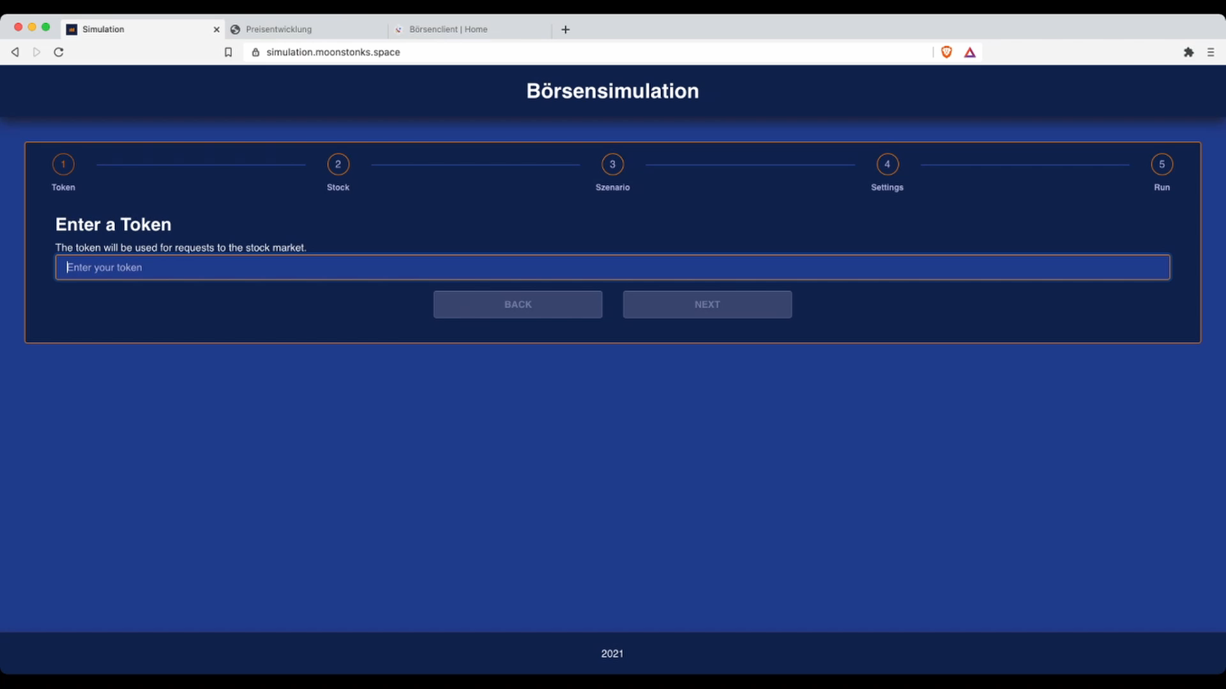
Video

Slide 12
Nice to have – Anforderung:
Reaktion auf Marktgeschehen:
Betrachtung relativer Kursentwicklungen (prozentuale Betrachtung von Szenarien)
Dynamische Ordererstellung mit Einbezug des aktuellen Kurswerts
Möglichkeit der Konfiguration von Parametern, um Marktgeschehen zu beeinflussen

Slide 13





Reflektion
POC & MVP
Klare Tasks
Feedback
Arbeitsweise
Kommunikation
Notes:
Früher POCs und MVPs nutzen
Arbeitsweise innerhalb der Gruppe sehr gut
Effektivere Kommunikation in den Abstimmungsmeetings (Agenda, o.Ä)
Klarere Aufgabendefinitionen
Früher Feedback vom Kunden

Slide 14
Aufgabenverteilung
 | PO | API | UI | Backend | Fach | Data | CI / CD
Aaron |  | X |  | X |  |  | X
Troy |  |  | X | X
Michi |  |  |  | X |  | X
Patrick |  |  | X |  | X | X
Matthias |  | X | X | X |  |  | X
Jan | X |  | X |  | X
Weitere wichtige Aufgaben:
Performance Börse: Matthias, Aaron, Michi, Jan
Diskussionen über fachliche Probleme: Michi, Patrick, Jan

Slide 15





Arbeitsweise
https://github.com/Stonks2Moon/Simulation/projects/1
https://stonks2moon.github.io/Simulation/coverage/

Slide 16
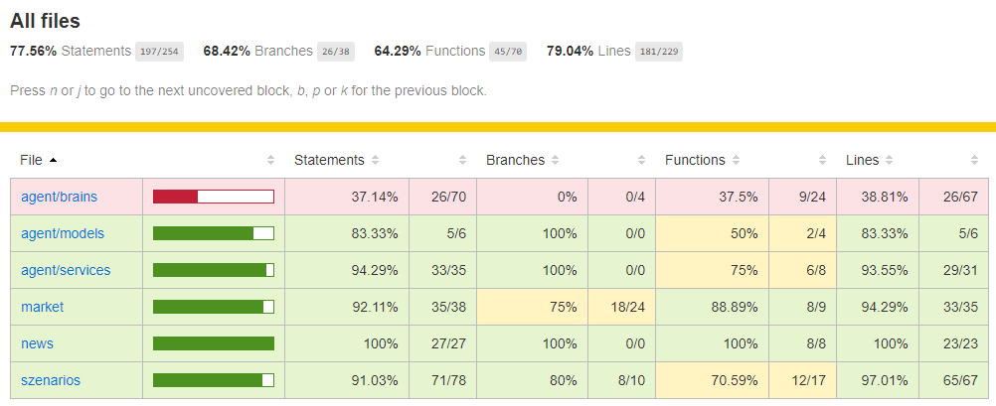
Arbeitsweise

Slide 17
Zeitplan
156 h innerhalb der Vorlesung
Aufgabenpakete | Geplant | Ist | Delta
Einarbeitung in theoretische Grundlagen | 100 | 85 | 15
initiale Befüllung der Börse | 25 | 5 | 20
Szenarien für Börsenverläufe erstellen | 15 | 16 | -1
Implementieren der Szenarios | 25 | 40 | -15
Umwandeln von Szenarioverläufen in Trades | 50 | 40 | 10
Frontend Marktanalyse | 10 | 15 | -5
Kommunikation von Events und Nachrichten | 1 | 3 | -2
Schnittstellen definieren, intern & extern | 5 | 5 | 0
Schnittstellen dokumentieren | 5 | 2 | 3
Geschäftsprozessanalyse / -modellierung | 4 | 2 | 2
Börsenintegration & Testing | 50 | 50 | 0
Testing | 40 | 55 | -15
Doku & Nutzerhandbuch | 75 | 40 | 35
Vorbereitung & Durchführung der Zwischenpräsentation | 25 | 14 | 11
Vorbereitung & Durchführung der Abschlusspräsentation | 50 | 25 | 25
Aufwände Abstimmung | 25 | 35 | -10
Projektmanagement | 50 | 5 | 45
Summe | 555 | 437 | 118
437 h Gesamt-bearbeitung
281 h außerhalb der Vorlesung

Slide 18

Noch Fragen? - Hier die wichtigsten Links
API Server
UI
Doku
Repository
News Channel

